Slide 1
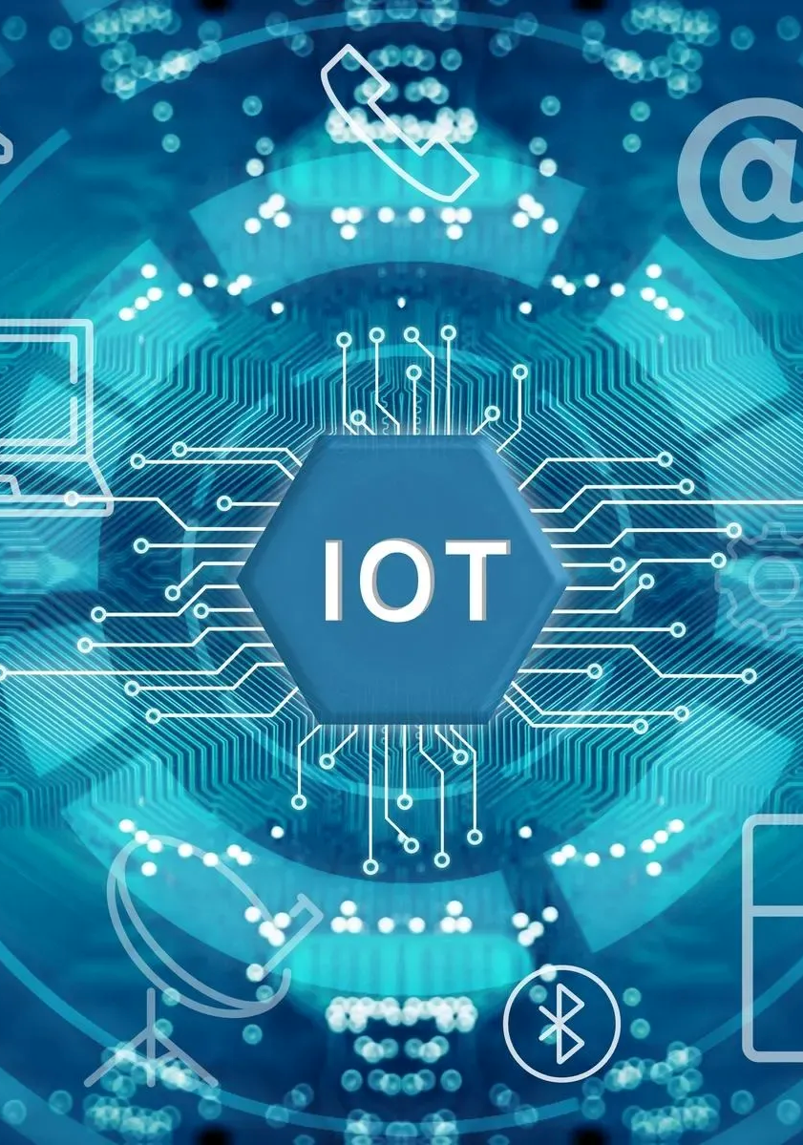
CIE - 409
INTERNET OF THINGS
Sesi 3
Ekosistem, Arsitektur dan Model Bisnis IoT

Slide 2
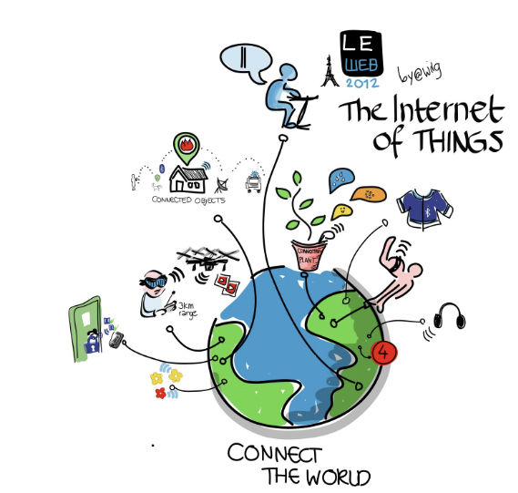
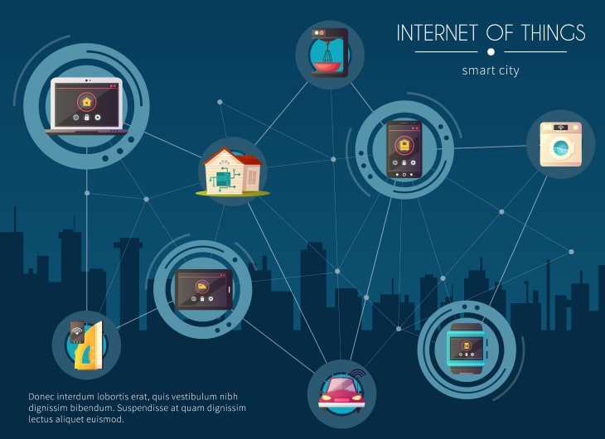
IoT Enterprise
IoT Enterprise adalah penerapan Internet of Things dalam lingkungan bisnis atau organisasi, di mana berbagai perangkat seperti sensor, mesin, kamera, dan sistem monitoring saling terhubung untuk mendukung kegiatan operasional perusahaan. Pada konsep ini, perangkat tidak hanya berfungsi sebagai alat pengumpul data, tetapi juga menjadi bagian dari sistem yang mampu memberikan informasi secara real-time sehingga perusahaan dapat memantau kondisi aset, proses kerja, maupun layanan yang sedang berjalan. Dalam bahan ajar Anda, IoT Enterprise dijelaskan sebagai penggunaan perangkat terhubung untuk berbagai tujuan bisnis dalam skala enterprise, dengan tujuan utama menciptakan nilai tambah bagi organisasi dan pelanggan.
Melalui IoT Enterprise, data yang dikumpulkan dari lapangan akan dikirim melalui jaringan ke platform atau sistem pusat untuk disimpan, dianalisis, lalu ditampilkan dalam bentuk informasi yang mudah dipahami. Informasi ini dapat digunakan untuk membantu pengambilan keputusan, meningkatkan efisiensi operasional, mengurangi biaya, serta mempercepat respons terhadap masalah yang terjadi. Karena itu, IoT Enterprise banyak diterapkan pada sektor industri, logistik, kesehatan, pertanian, dan gedung pintar, misalnya untuk memantau kondisi mesin, melacak kendaraan, mengawasi suhu penyimpanan, atau memonitor pasien dari jarak jauh.
Keunggulan utama IoT Enterprise terletak pada kemampuannya menghubungkan dunia fisik dengan sistem digital perusahaan. Dengan adanya integrasi tersebut, perusahaan tidak lagi hanya bekerja berdasarkan perkiraan, tetapi dapat mengambil keputusan berdasarkan data aktual yang diperoleh secara terus-menerus. Namun, penerapan IoT Enterprise juga memiliki tantangan, terutama dalam hal interoperabilitas antarperangkat, keamanan sistem, dan perlindungan privasi data. Oleh sebab itu, IoT Enterprise tidak hanya dipahami sebagai teknologi perangkat terhubung, melainkan sebagai ekosistem bisnis digital yang mendukung organisasi menjadi lebih cerdas, efisien, dan kompetitif.

Slide 3
EKOSISTEM IOT ENTERPRISE
Contoh ekosistem IoT Enterprise dapat dilihat pada smart factory atau pabrik cerdas. Dalam ekosistem ini, terdapat sensor yang dipasang pada mesin produksi untuk mengukur suhu, getaran, tekanan, atau jam kerja mesin. Data dari sensor tersebut dikirim melalui jaringan komunikasi ke gateway atau server, lalu diteruskan ke platform IoT untuk disimpan dan dianalisis. Setelah itu, hasil analisis ditampilkan pada dashboard yang dapat diakses oleh manajer produksi, teknisi, atau pimpinan perusahaan. Dengan cara ini, perusahaan dapat mengetahui kondisi mesin secara real-time, mendeteksi potensi kerusakan lebih awal, dan melakukan perawatan sebelum terjadi gangguan besar. Contoh ini menunjukkan bahwa ekosistem IoT Enterprise bukan hanya terdiri dari perangkat, tetapi juga melibatkan jaringan, platform, aplikasi, dan pengguna bisnis yang saling terhubung.
Contoh lain bisa ditemukan pada logistik pintar. Pada perusahaan logistik, kendaraan pengiriman dipasang GPS, sensor bahan bakar, dan sensor suhu untuk barang tertentu. Data lokasi dan kondisi barang dikirim ke sistem pusat sehingga perusahaan dapat memantau armada secara langsung, memastikan barang tetap dalam kondisi baik, dan mengatur rute pengiriman dengan lebih efisien. Dalam konteks ini, ekosistem IoT Enterprise membantu organisasi meningkatkan kualitas layanan, efisiensi biaya, serta kepuasan pelanggan. Jadi, contoh ekosistem IoT Enterprise pada dasarnya adalah kolaborasi antara perangkat, konektivitas, platform, aplikasi, dan pelaku bisnis untuk menghasilkan layanan yang lebih cerdas dan bernilai tambah.

Slide 4
Pemain Utama Ekosistem IoT
- Pengembang platform perangkat lunak / software platform developer
Bertugas membuat sistem atau platform yang digunakan untuk mengelola data, memantau perangkat, dan menjalankan layanan IoT.
- Pengembang platform perangkat keras / software platform developer
Menyediakan perangkat fisik seperti sensor, aktuator, mikrokontroler, dan gateway yang digunakan dalam sistem IoT.
- Pengembang teknologi jaringan /software platform developer
Menyediakan koneksi komunikasi agar data dari perangkat IoT dapat dikirim ke server, cloud, atau aplikasi.
- pengembang aplikasi / application / solution developer
Membuat aplikasi atau dashboard yang memudahkan pengguna dalam memantau, mengontrol, dan memanfaatkan data IoT.
- pengguna dan pelanggan / user and costumer
Merupakan pihak yang memakai hasil dari sistem IoT untuk kebutuhan operasional, bisnis, atau layanan tertentu.

Slide 5
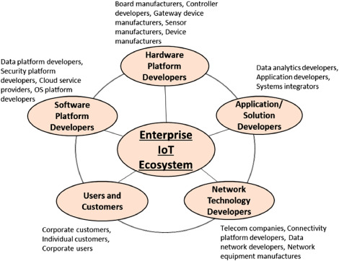
Pemain Utama Ekosistem IoT

Slide 6
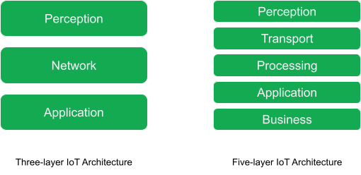
ARSITEKTUR IOT

Slide 7
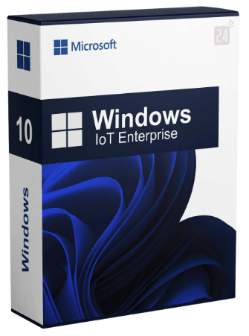
IOT ENTERPRISE PRODUCT (windows Long-Term Servicing Channel)
Windows IoT Enterprise LTSC varian Windows untuk perangkat IoT/embedded kelas industri, tetapi bentuknya bukan seperti OS kecil untuk mikrokontroler. Microsoft menjelaskannya sebagai versi penuh Windows Enterprise dengan fitur khusus untuk membuat dedicated device yang dikunci ke aplikasi/periferal tertentu. Jadi ini cocok untuk kiosk, HMI industri, POS, panel medis, digital signage, ATM, edge device, dan perangkat sejenis.
isinya itu pada dasarnya Windows Enterprise lengkap, jadi fondasinya sama seperti Windows Enterprise biasa, lalu ditambah pola penggunaan dan fitur yang cocok untuk perangkat khusus. Untuk contoh Windows 10 IoT Enterprise LTSC 2021, Microsoft menyebut fiturnya setara dengan Windows 10 versi 21H2. Bedanya, edisi IoT ini ditujukan untuk perangkat dengan fungsi tetap dan stabil dalam jangka panjang.
Yang membuatnya terasa “IoT” bukan karena tampilannya beda total, tetapi karena ada fitur-fitur untuk kontrol perangkat khusus, misalnya:
Assigned Access untuk menjadikan device sebagai kiosk/restricted experience.
Shell Launcher untuk mengganti Explorer dengan aplikasi Anda sendiri, misalnya langsung boot ke aplikasi kasir atau HMI.
Unified Write Filter (UWF) untuk melindungi storage dengan mengalihkan perubahan ke overlay sementara. Ini sering dipakai di kiosk atau device publik.
Keyboard Filter untuk memblok kombinasi tombol tertentu supaya user tidak “kabur” dari aplikasi utama.

Slide 8
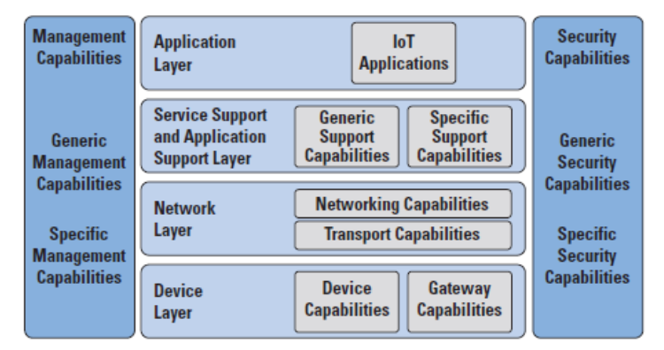
ARSITEKTUR IOT
Model Referensi Arsitektur ITU-T IoT

Slide 9
APA ITU Arsitektur ITU-T IoT
- ITU-T IoT adalah konsep atau model acuan Internet of Things yang dibuat oleh ITU-T (International Telecommunication Union – Telecommunication Standardization Sector), yaitu badan standardisasi telekomunikasi internasional. Dalam konteks materi Anda, ini merujuk pada model referensi arsitektur IoT yang digunakan untuk menjelaskan bagaimana perangkat, jaringan, layanan, dan aplikasi IoT saling terhubung dalam satu sistem.
- Sederhananya, ITU-T IoT dipakai sebagai pedoman standar agar pengembangan sistem IoT memiliki struktur yang jelas. Dengan model ini, kita bisa memahami bagian-bagian utama IoT, mulai dari perangkat pengumpul data, proses komunikasi melalui jaringan, sampai layanan dan aplikasi yang digunakan oleh pengguna.

Slide 10
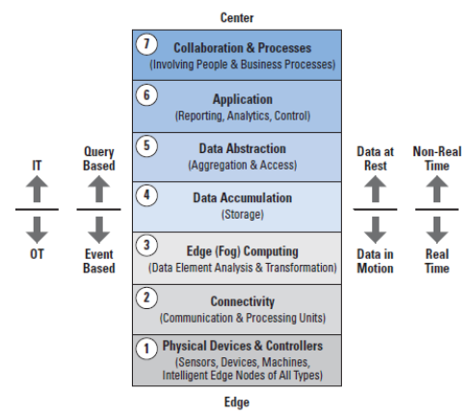
ARSITEKTUR IOT
Model Referensi Arsitektur IoT IWF

Slide 11
APA ITU Arsitektur IOT IWF
- IoT IWF biasanya merujuk pada IoT World Forum, yaitu model referensi arsitektur IoT yang dipakai untuk menjelaskan susunan kerja sistem IoT secara lebih terstruktur. Dalam materi Anda, IoT IWF ditampilkan sebagai salah satu model referensi arsitektur IoT, berdampingan dengan model referensi ITU-T.
- Secara sederhana, model IWF membantu kita memahami bahwa sistem IoT tidak hanya berisi sensor dan internet, tetapi juga mencakup proses pengumpulan data, pengiriman data, pengolahan data, hingga pemanfaatan data dalam aplikasi atau bisnis. Jadi, IoT IWF dipakai sebagai acuan untuk melihat bagaimana perangkat, jaringan, platform, dan aplikasi saling terhubung dalam ekosistem IoT.

Slide 12
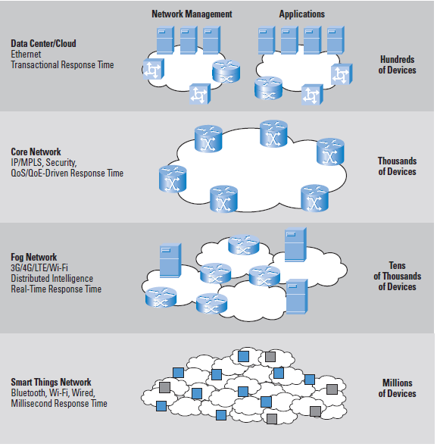
EDGE COMPUTING / FOG COMPUTING
tujuan dari level edge computing adalah untuk mengubah aliran data menjadi informasi yang cocok untuk disimpan dan diproses di tingkat yang lebih tinggi. Beberapa contoh operasi edge computing antara lain: evaluasi, memformat ulang data, dan merangkum atau mengurangi data.
Edge computing, disebut juga fog computing, adalah karakteristik pembeda IoT dengan teknologi lainnya. Istilah fog (kabut) terinspirasi dari fakta bahwa kabut cenderung melayang rendah mendekati tanah, sedangkan cloud (awan) berada di atas langit yang tinggi.

Slide 13
CONTOH FOG COMPUTING
Contoh fog computing adalah pada smart traffic system. Kamera dan sensor di lampu lalu lintas tidak selalu mengirim semua data ke cloud, tetapi data diproses dulu di perangkat dekat lokasi, misalnya di gateway atau server lokal. Dengan begitu, sistem bisa langsung mengatur durasi lampu merah dan hijau secara cepat tanpa harus menunggu proses dari pusat.
Contoh lain adalah smart factory. Sensor pada mesin produksi mengirim data ke gateway di area pabrik untuk dianalisis secara lokal. Jika terdeteksi suhu mesin terlalu tinggi atau getaran tidak normal, sistem bisa langsung memberi peringatan ke teknisi. Jadi, keputusan awal dilakukan di dekat sumber data, sedangkan cloud hanya dipakai untuk penyimpanan atau analisis lanjutan.
Fog computing juga bisa diterapkan pada rumah sakit. Data dari alat pemantau pasien, seperti detak jantung atau kadar oksigen, diproses terlebih dahulu di server lokal rumah sakit. Jika ada kondisi darurat, alarm bisa muncul saat itu juga tanpa harus menunggu data dikirim ke cloud. Topik edge/fog computing memang termasuk bagian dari materi IoT Anda

Slide 14
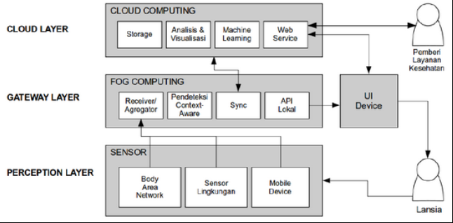
Tele-HomeCare atau remote patient monitoring untuk lansia.

Slide 15
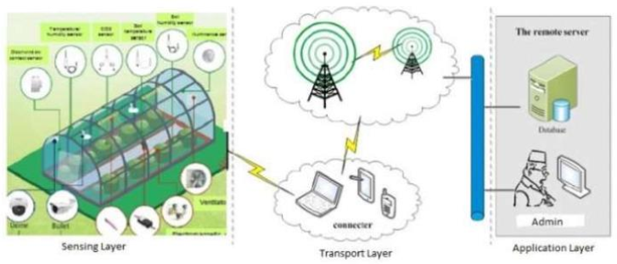
Agro-industri berbasis IoT

Slide 16
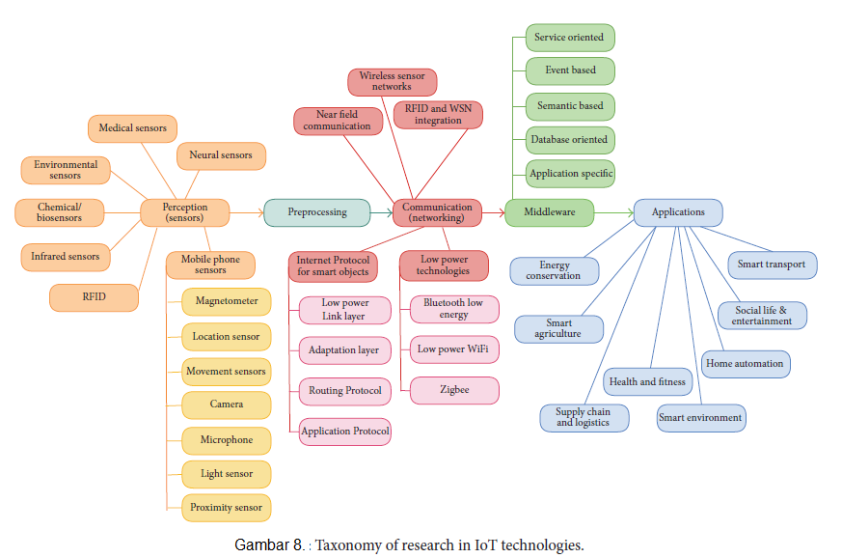
TAXONOMI RISET IOT

Slide 17
Terima Kasih

